Slide 1
Pravilni mnogokuti

Slide 2
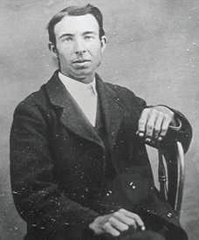
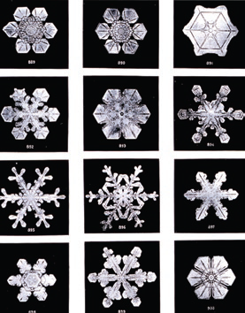
Zanimljivosti
Wilson Pahuljica Bentley (1865. – 1931.), samouki farmer iz Vermonta (SAD), razvio je tehniku snimanja snježnih pahuljica. Njegova knjiga Snježni kristali sadrži više od 2400 fotografija pahuljica. Mada je svaka pahuljica različita, sve imaju istu geometrijsku osnovu – pravilan šesterokut. Slike ovih pahuljica ukazuju na postojanje centra simetrije pravilnog mnogokuta.

Slide 3
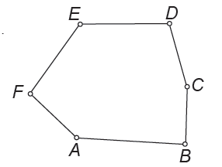
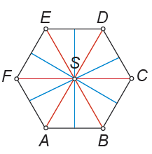
Postoji li točka koja je jednako udaljena od svih stranica i svih vrhova šesterokuta?
a)
b)
Za pravilan šesterokut takva točka postoji.
Rješenje

Slide 4
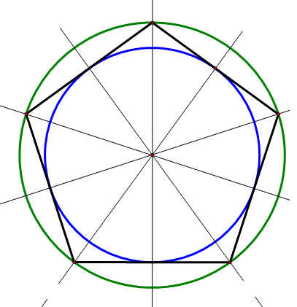
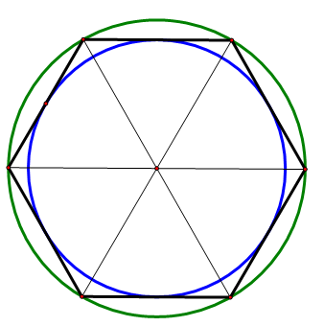
UPAMTI
UPAMTI
Pravilan mnogokut ima centar simetrije, točku koja je jednako udaljena od svih stranica i svih vrhova mnogokuta pa je i središte mnogokutu upisane i mnogokutu opisane kružnice.

Slide 5
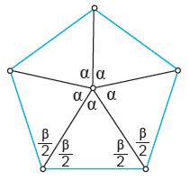
Primjer 1. Nacrtajmo centar simetrije te opišimo i upišimo kružnicu pravilnom peterokutu.
Kako centar mora biti jednako udaljen od svih vrhova peterokuta, tako on sa susjednim vrhovima čini jednakokračni trokut.
Rješenje

Slide 6
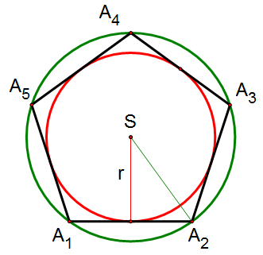
Primjer 1. Nacrtajmo centar simetrije te opišimo i upišimo kružnicu pravilnom peterokutu.
Središte možemo naći kao presjecište simetrala unutarnjih kutova ili kao presjecište simetrala stranica.
Rješenje

Slide 7
UPAMTI
UPAMTI
Centar simetrije pravilnog n-terokuta sa susjednim vrhovima tvori n-sukladnih jednakokračnih trokuta, koje nazivamo karakterističnim trokutima pravilnog mnogokuta.
Krak trokuta jest polumjer mnogokutu opisane kružnice, a visina trokuta polumjer je mnogokutu upisane kružnice.

Slide 8
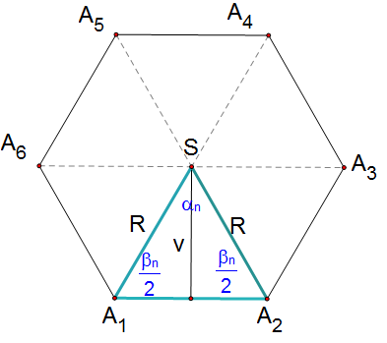
UPAMTI
UPAMTI
R – polumjer opisane kružnice
v – polumjer upisane kružnice
α_{n} - veličina središnjeg kuta pravilnog mnogokuta
karakteristični trokut pravilnog mnogokuta

Slide 9
1. Konstruiraj kvadrat ABCD, a potom mu opiši i upiši kružnicu.

Slide 10
2. Izračunaj veličinu središnjeg kuta pravilnog mnogokuta ako je:
n = 8
n = 10
c) n = 12

Slide 11
3. Koliko vrhova ima pravilan mnogokut kojemu je veličina središnjeg kuta:
20°
24°
c) 45°

Slide 12
4. Izračunaj veličine svih kutova karakterističnog trokuta pravilnog:
a) osmerokuta
b) deveterokuta

Slide 13
5. Koji pravilan mnogokut ima:
a) veličinu vanjskog kuta 36°
b) 12 dijagonala koje su povučene iz jednog njegovog vrha

Slide 14
5. Koji pravilan mnogokut ima:
c) zbroj veličina unutarnjih kutova jednak 1980°
d) veličinu središnjeg kuta 30°

